Slide 1
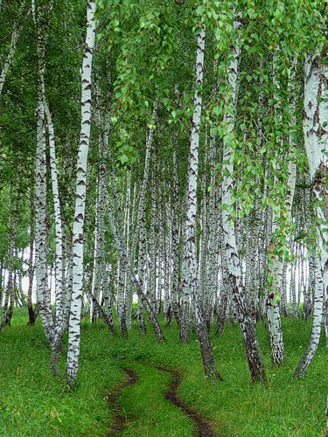
Путешествие
в "страну
березового ситца".

Slide 2
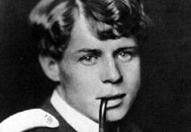
Сергей
Есенин
Ой ты, Русь, моя родина кроткая, Лишь к тебе я любовь берегу...

Slide 3
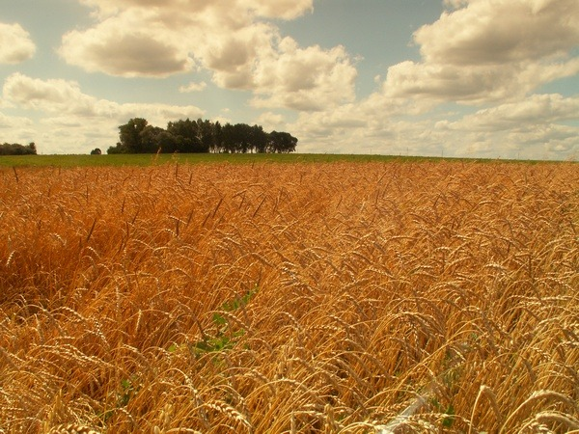
«Рязанские поля
Где мужики косили,
Где сеяли свой хлеб,
Была моя страна».

Slide 4
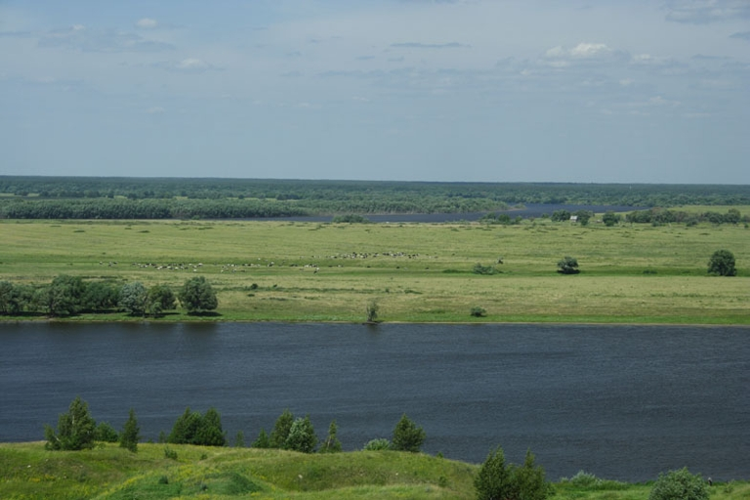
«До сегодня еще мне снится
Наше поле, луга и лес,
Принакрытые сереньким ситцем
Этих северных бедных небес»

Slide 5
Село Константиново расположено
на высоком правом берегу Оки
и протянулось на несколько километров

Slide 6
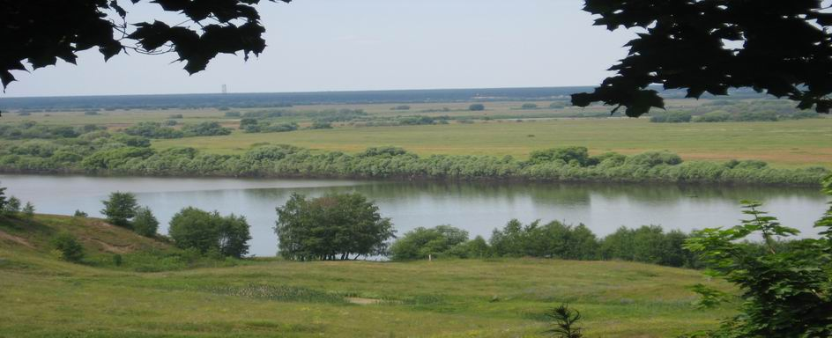
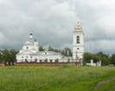
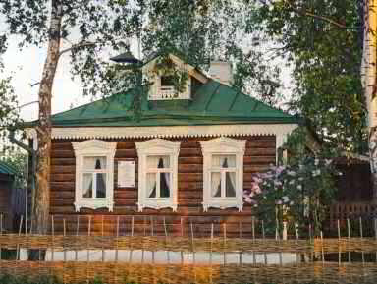
Эта улица мне знакома,
И знаком этот низенький дом.
Проводов голубая солома
Опрокинулась над окном.
***
Не искал я ни славы, ни покоя,
Я с тщетой этой славы знаком.
А сейчас, как глаза закрою,
Вижу только родительский дом...
Дом родителей С.А. Есенина.

Slide 7
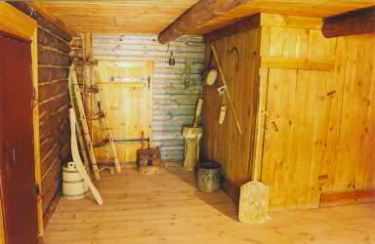
Сени

Slide 8
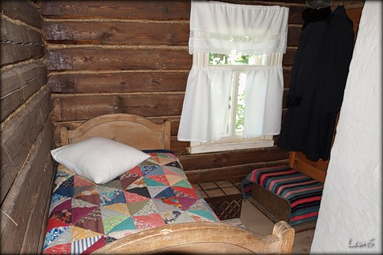
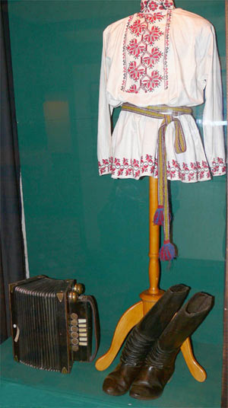
Из сеней мы попадаем в теплую часть дома, в небольшую
прихожую.

Slide 9
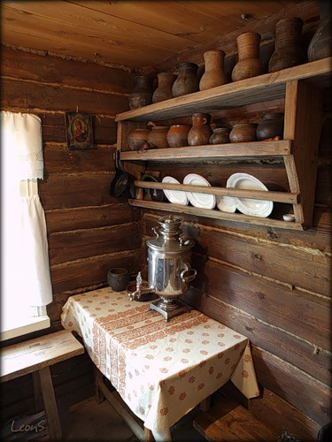
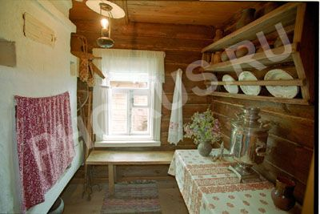
кухня

Slide 10
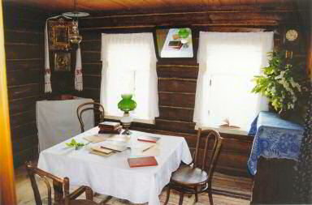
Горница

Slide 11
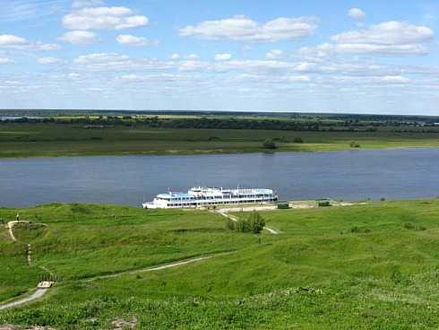
Вид из окна горницы

Slide 12
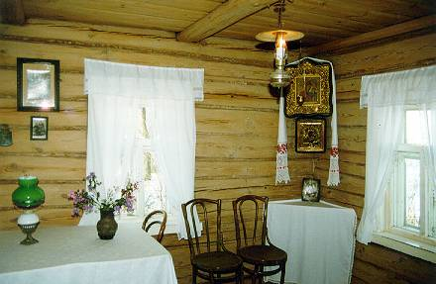
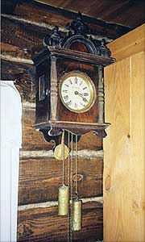
Разбуди меня завтра рано, | Воспою я тебя и гостя,
Засвети в нашей горнице свет. | Нашу печь, петуха и кров...
Говорят, что я скоро стану | И на песни мои прольется
Знаменитый русский поэт. | Молоко твоих рыжих коров.

Slide 13
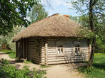
изба-времянка.

Slide 14
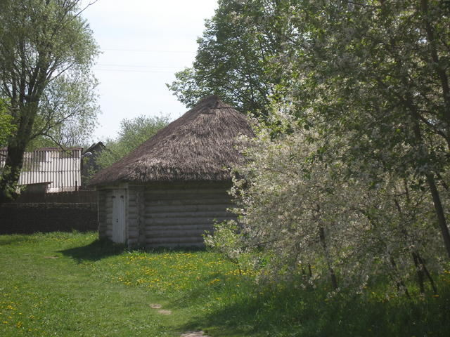
Амбар расположился среди вишен недалеко от избушки-времянки.
Notes:
Амбар -

Slide 15
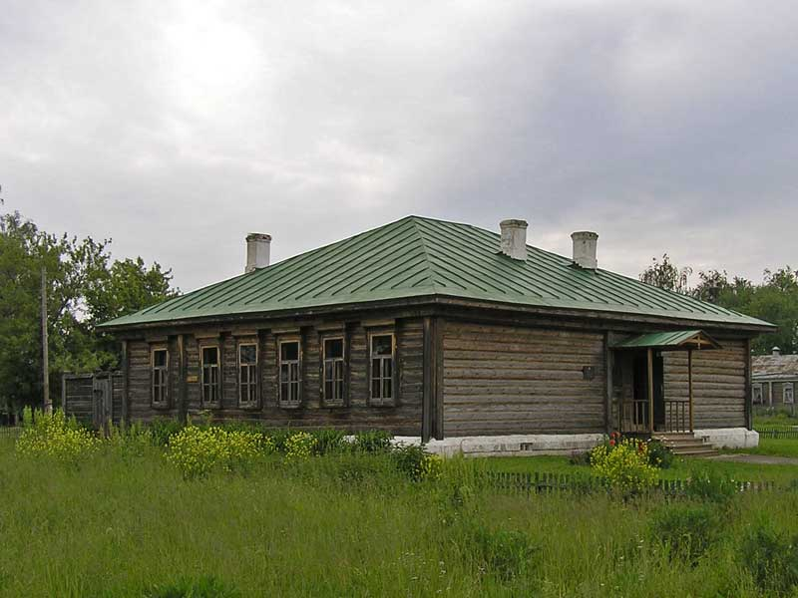
Земская школа
Недалеко от дома Есениных располагалось
Константиновское земское
начальное народное училище.

Slide 16
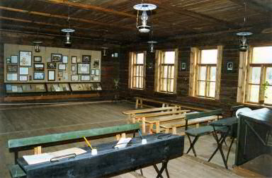
Классная комната
Тогда впервые
С рифмой я схлестнулся.
От сонма чувств
Вскружилась голова.
И я сказал:
Коль этот зуд проснулся,
Всю душу выплещу в слова
Уроки, полученные им в Константиновской земской школе,
прочитанные книги оставили след в его душе навсегда.

Slide 17
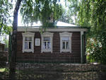
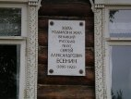
Мемориал дома-музея

Slide 18
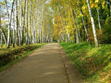
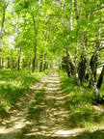
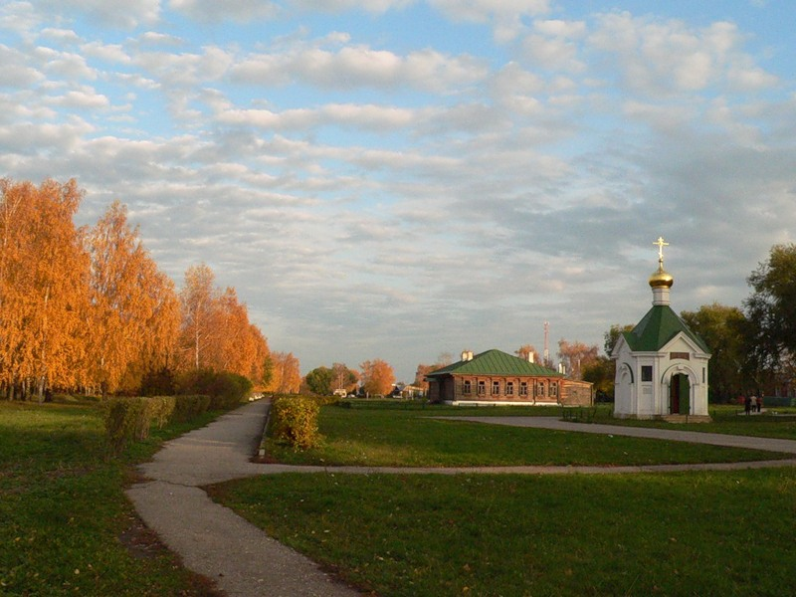
В 1970 году рядом с домом Есениных был разбит парк, где посажены деревья, любовно и трепетно воспетые поэтом в стихах.

Slide 19
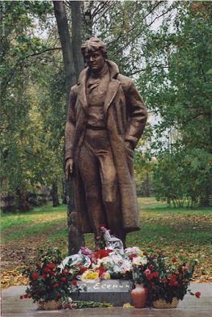
В парке бронзовый памятник
поэту известного скульптора
А.А. Бичукова, отлитый в
подмосковном Жуковском

